Slide 1
Repaso Java y POO
Clases, Objetos y Herencia - Inicio de Proyecto VetCare
Empezamos 6:45 PM ..

Slide 2
El Paradigma de Objetos
Los ingenieros no escriben código lineal interminable. Modelamos el mundo real dentro de la computadora creando representaciones digitales (Objetos).

Slide 3

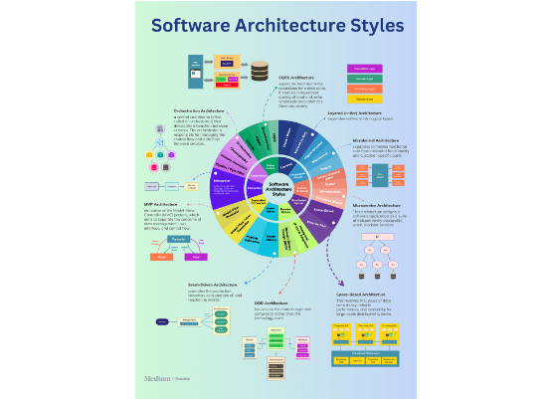
Clases vs Objetos
El Molde y la Creación
Para construir el sistema de nuestra clínica veterinaria, primero debemos entender la diferencia crucial de la POO:
•
Clase (El Plano): Es el molde o plantilla. Define qué atributos (datos) y qué métodos (acciones) tendrá algo. Ejemplo: La clase Mascota.
•
Objeto (La Realidad): Es la instancia física construida a partir del plano, la cual ocupa memoria RAM. Ejemplo: El paciente específico "Firulais".
•
Usamos la palabra reservada new para crear un Objeto a partir de una Clase.

Slide 4






Pilares de la POO en VetCare
Abstracción
Encapsulamiento
Herencia
Ignorar los detalles innecesarios. A VetCare no le importa el color de ojos del dueño, solo necesitamos abstraer datos útiles: ID, Nombre, Especie.
Proteger los datos internos. Ponemos los atributos como private y accedemos a ellos solo a través de métodos seguros Getters y Setters.
La capacidad de una clase de adoptar (heredar) los atributos y métodos de otra, promoviendo la reutilización de código. (Ej: Un Perro *es una* Mascota).

Slide 5


Entornos de Trabajo
Tus Herramientas
Escribir código Java requiere herramientas adecuadas:
•
JDoodle / Replit: Compiladores en la nube. Excelentes para pruebas rápidas y algoritmos lógicos en cualquier computadora sin instalar nada.
•
Apache NetBeans / Eclipse: IDEs Locales. Son obligatorios para el mundo profesional, ya que permiten construir Interfaces Gráficas (ventanas) y gestionar archivos.
*Para VetCare, recomendamos establecer NetBeans como entorno principal desde el día 1.*

Slide 6
¿Dudas Técnicas?
A continuación: Taller Guiado
Modelaremos el núcleo de VetCare: La clase base Mascota y su herencia.

